Slide 1
«La democrazia non esiste»
Oggi parliamo di sistemi per prendere delle decisioni collettive e delle loro patologie.
Vedremo come si definisce un sistema di scelta collettiva «desiderabile» e poi ci deprimeremo scoprendo che l’unico sistema «desiderabile» è la dittatura
E se desideriamo che il sistema non sia una dittatura allora ci rassegneremo all’impossibilità
Cercheremo di tenere la lezione su due binari: uno più intuitivo e uno più formale. Molte cose sono in più e ho specificato nelle slide che non saranno oggetto di valutazione, ma possono servire a darvi un’idea di quello che c’è dietro.

Slide 2
Un sistema di preferenze collettive
Supponiamo di avere un insieme di alternative, ad esempio, i partiti politici
In questa lezione, ci muoviamo all’interno di un mondo in cui ogni individuo possiede un sistema di preferenze sull’insieme di alternative che sia completo e transitivo.
Completo: fra il PD e Fratelli d’Italia ogni individuo sa perfettamente se preferisce PD a FdI oppure FdI a PD
Nota: per semplicità non contempliamo i pareggi!
Transitivo: se preferisco partito PD a 5Stelle e 5Stelle a FdI, allora per forza preferisco anche partito Pd a partito Fdi.

Slide 3
Notate che… (slide da non sapere per esame)
Un altro modo per definire una preferenza individuale è l’idea di ranking individuale.
Un ranking individuale è una classifica ordinata che ogni individuo ha di tutte le alternative presenti
Per esempio: Mario mette al primo posto il Movimento 5 Stelle, al secondo il PD, al terzo Azione, al quarto…
Una proprietà matematica di questa teoria, molto interessante, è la seguente
Un sistema di preferenze che sia completo e transitivo è esattamente equivalente ad un ranking.

Slide 4
Penultima definizione (da non sapere per l’esame)
Data una certa società, chiameremo «Profilo» l’insieme di tutti i ranking di tutti i componenti della società
Un profilo rappresenta quindi l’insieme di tutti i sistemi di preferenza di chi ha «diritto di voto» nella nostra società

Slide 5

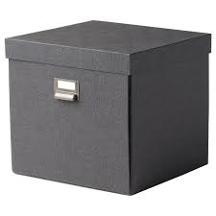
Ultima definizione (da non sapere per l’esame)
Definiamo sistema di scelta (o di voto) una applicazione che associa un profilo ad un ranking collettivo
Possiamo immaginare il sistema di voto come una scatola che prende in input tutte le preferenze di tutti i membri della società e ci restituisce un unico sistema di preferenze che dovrebbe, almeno in teoria, rappresentare tutti

Slide 6
Ultima definizione (da non sapere per l’esame)
Profilo
Ranking
collettivo
Sistema di voto

Slide 7
Nota
Non confondere sistema di voto o di scelta collettiva con sistema elettorale! Sono due cose diverse
Il primo è il modo in cui «formuliamo la classifica», ovvero in cui «contiamo i voti».
Il secondo è il modo in cui, una volta ottenuta la classifica, distribuiamo i seggi (in parlamento, in consiglio regionale, etc…) dopo le elezioni!

Slide 8
Problemi dei sistemi di voto: il paradosso di Condorcet e i problemi del sistema maggioritario

Slide 9
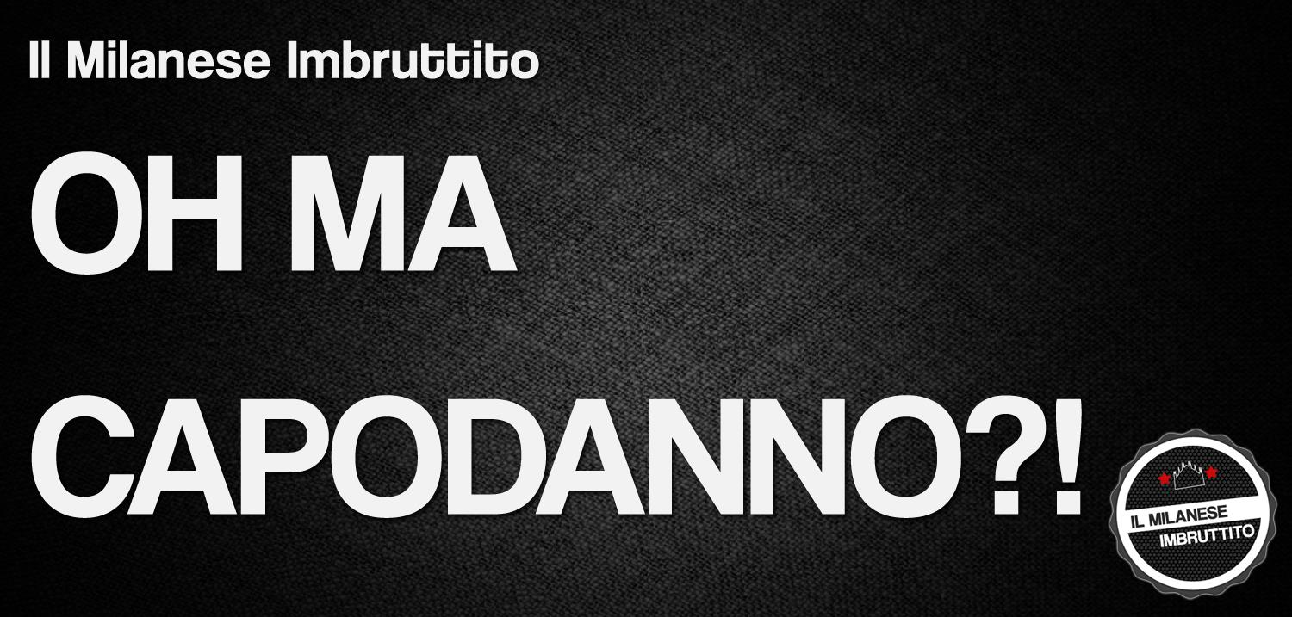

Slide 10
Recap: Cos’è la politica?
Capodanno? | Antonio | Giorgia | Matteo
1) | Festa | Piazza | Disco
2) | Piazza | Disco | Festa
3) | Disco | Festa | Piazza

Slide 11
Recap: Cos’è la politica?
Mettendo le diverse opzioni in votazione a coppie (torneo round-robin):
Festa > Piazza
Piazza > Disco
ma
Disco > Festa
… l’esito è instabile → Non si riesce a prendere una decisione!
→ PARADOSSO DI CONDORCET
Un gruppo composto da individui razionali (aventi un ordinamento di preferenze completo e transitivo) non ha necessariamente preferenze razionali (complete e transitive) come collettività → La razionalità individuale non è sufficiente a garantire la razionalità collettiva.

Slide 12
Recap: Cos’è la politica?
Come si può arrivare a prendere una decisione?
Antonio potrebbe cercare di sfruttare il suo potere e la sua influenza decidendo lui l’ordine col quale le diverse opzioni sono messe in votazione (torneo ad eliminazione diretta con agenda di voto).

Slide 13
Recap: Cos’è la politica?
Capodanno? | Antonio | Giorgia | Matteo
1) |  | Piazza | Disco
2) | Piazza | Disco
3) | Disco |  | Piazza
Antonio potrebbe decidere di far votare Piazza vs. Disco
Piazza > Disco, eliminiamo Disco dalle possibili scelte

Slide 14
Recap: Cos’è la politica?
Capodanno? | Antonio | Giorgia | Matteo
1) | Festa | Piazza
2) | Piazza |  | Festa
3) |  | Festa | Piazza
Se Disco non è più tra le opzioni di scelta, rimane da decidere tra Festa vs. Piazza
Festa > Piazza, Antonio ottiene il suo risultato preferito ☺

Slide 15
Recap: Cos’è la politica?
Antonio ha agito da AGENDA SETTER.
Scegliendo l’ordine dei confronti tra le coppie di alternative (organizzando l’agenda), Antonio è in grado di condizionare l’esito del processo decisionale.
È difficile che la democrazia (intesa come regola della maggioranza) produca una scelta collettiva stabile senza concedere a qualcuno il potere d’agenda.

Slide 16
Il misreporting strategico ed i problemi dei sistemi posizionali/proporzionali (DA NON SAPERE PER ESAME)

Slide 17
Metodo Borda (da non sapere per esame)
Il metodo Borda è un sistema di voto in cui, se abbiamo 10 alternative, ognuno fa una classifica dove assegna 10 punti al primo, 9 al secondo, 8 al terzo e così via
Poi si sommano i punti di tutti e si produce una classifica collettiva

Slide 18
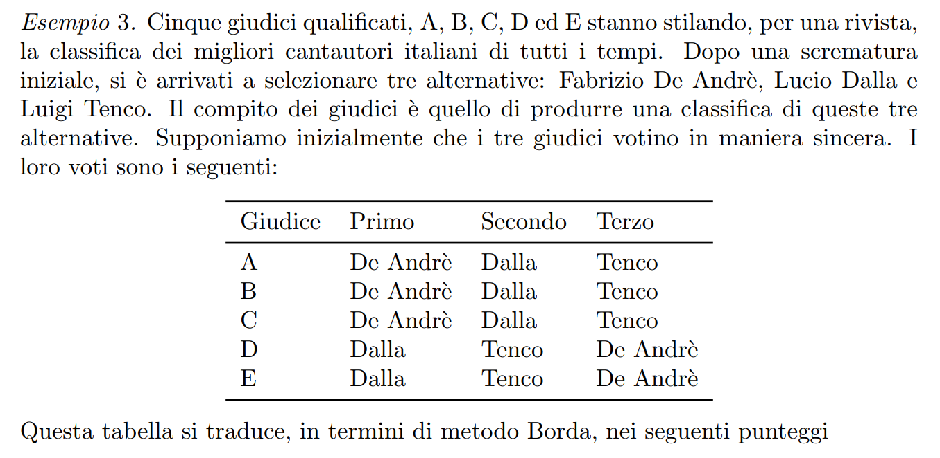
Un altro problema: il misreporting strategico (da non sapere per esame)

Slide 19
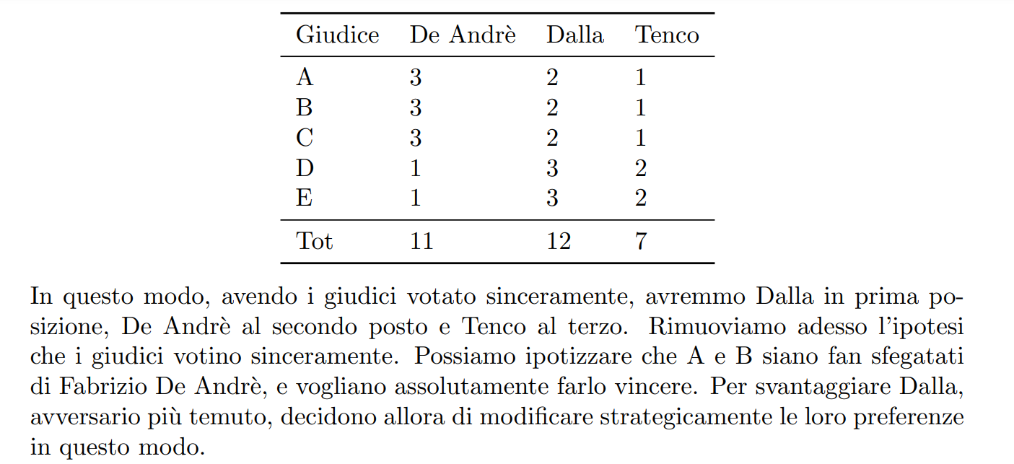

Slide 20
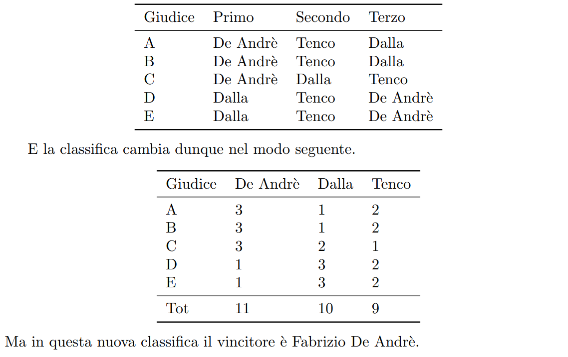

Slide 21
New entry: Teorema di Arrow
Teorema dell’Impossibilità di Arrow dimostra che è impossibile progettare un sistema decisionale per aggregare le preferenze di più individui che possa garantire la produzione di un risultato razionale e, al tempo stesso, soddisfare alcuni standard minimi di equità.
«La regola della maggioranza, come qualsiasi altra procedura decisionale di gruppo che rispetti alcuni standard minimi di equità, non conduce ad esiti stabili»

Slide 22
Questi standard minimi sono:
Non dittatorialità (D)
Ammissibilità universale (U)
Unanimità (o Ottimalità Paretiana) (P)
Indipendenza da alternative irrilevanti (I)

Slide 23
Non Dittatorialità (D)
Non ci deve essere alcun individuo che determina interamente l'esito del processo decisionale di gruppo, indipendentemente dalle preferenze degli altri membri del gruppo.
…un processo decisionale di gruppo dove decide sempre un singolo individuo non appare molto giusto …

Slide 24
Ammissibilità Universale (U)
Gli individui possono adottare qualsiasi ordinamento razionale di preferenze nei confronti delle alternative disponibili.
…un processo decisionale di gruppo dove vengono imposti dei limiti alla libertà di espressione degli individui non appare molto giusto…

Slide 25
Unanimità/Ottimalità Paretiana(P)
Se tutti gli individui in un gruppo preferiscono x ad y, allora anche la preferenza del gruppo deve riflettere una preferenza per x su y.
…un processo decisionale di gruppo incapace di produrre un esito voluto da tutti i membri del gruppo non appare molto giusto…

Slide 26
Indipendenza da Alternative Irrilevanti (I)
La scelta del gruppo non deve cambiare a seguito di modifiche nell’ordine di preferenza di alternative irrilevanti.
…un processo decisionale di gruppo che modifica il suo esito in seguito a cambiamenti irrilevanti non appare molto giusto…
Nota: l’esempio dei cantautori era proprio questo. Il metodo Borda non gode di IIA

Slide 27
Indipendenza da Alternative Irrilevanti (II)
Es. Tutti in famiglia preferiscono “Stranger Things” a “The Big Bang Theory” e, fino a poco tempo fa, tutti preferivano “La regina degli scacchi” a “House of Cards”. Ma per qualche strano motivo, ora che avete iniziato a studiare Scienza Politica tutti preferite “House of Cards” a “La regina degli scacchi”.
(I) richiede che ognuno preferisca ancora “Stranger Things” a “The Big Bang Theory”

Slide 28
Indipendenza da Alternative Irrilevanti (III)
In caso contrario, politici scaltri potrebbero facilmente manipolare l’esito di un processo decisionale per ottenere i risultati che preferiscono.
Invece di avanzare argomentazioni convincenti circa la desiderabilità dell’esito che preferiscono o di cercare soluzioni di compromesso, un politico scaltro potrebbe spianarsi la strada con l’introduzione di un’alternativa fantasiosa, che non ha alcuna possibilità di prevalere sulle altre, ma che, con la sua semplice presenza, cambia il peso attribuito alle altre alternative e, di conseguenza, determina quale alternativa sarà infine adottata.

Slide 29
Teorema di Arrow
Non esiste alcun meccanismo per tradurre le preferenze di individui razionali in una preferenza di gruppo coerente (stabile) che, contemporaneamente e necessariamente*, soddisfi le condizioni di equità (D, U, P, I) che abbiamo appena discusso.
*In altre parole → Potreste essere fortunati. Il gruppo potrebbe avere preferenze tali che sia possibile soddisfare le condizioni di equità ED ottenere una scelta di gruppo coerente (stabile), ma il punto è che non si può garantire questo risultato.

Slide 30
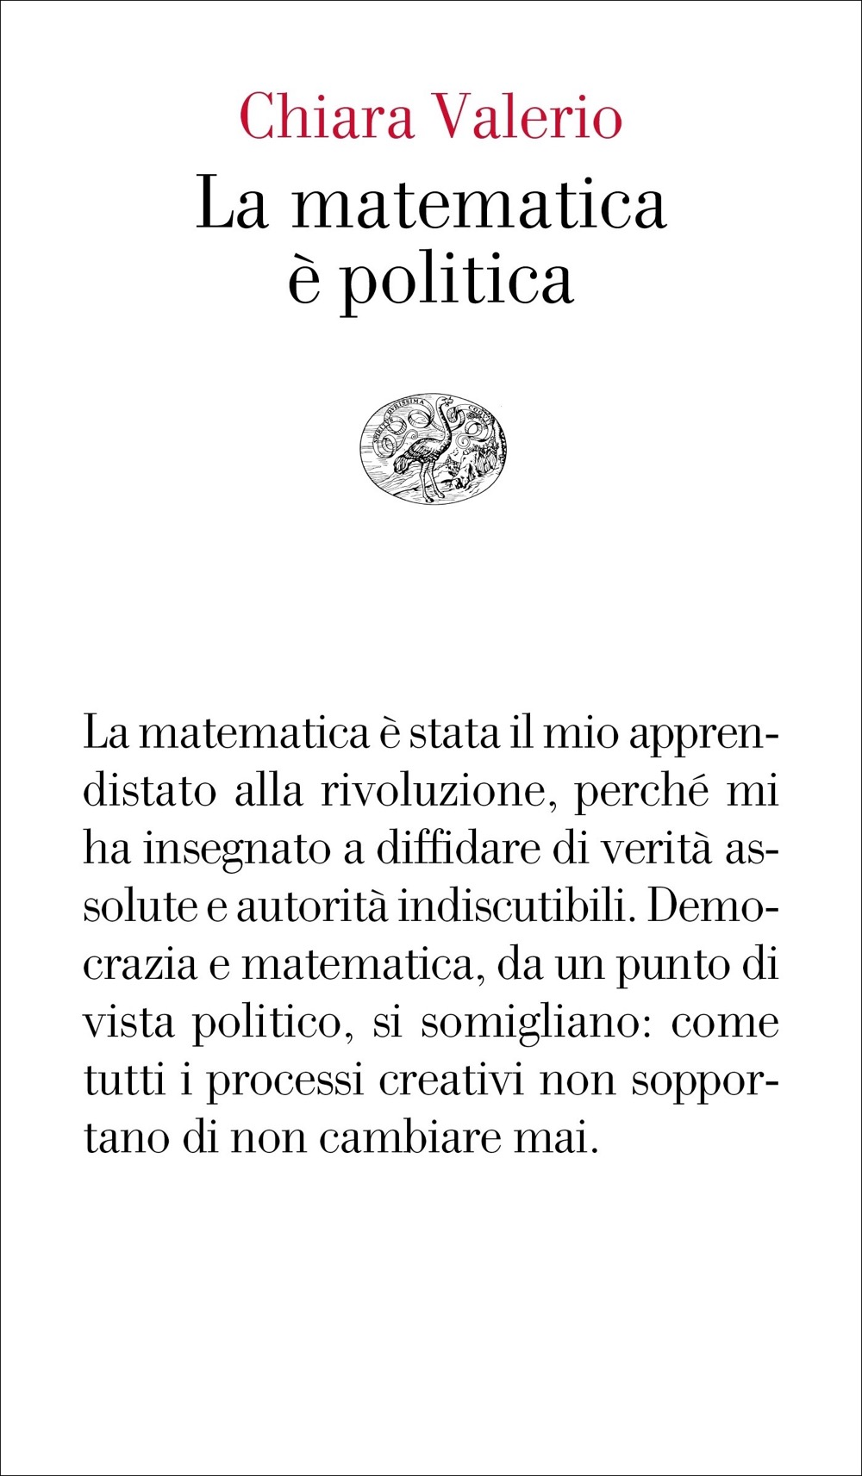

In altre parole…

Slide 31
Teorema di Arrow
È quindi impossibile soddisfare tutte le quattro condizioni di equità e, contemporaneamente, garantire che il gruppo prenda decisioni transitive (cioè: razionali, coerenti e stabili, evitando l'instabilità causata dall’intransitività di gruppo).
Le sue condizioni di equità sono minime → Potremmo chiedere molto di più dalle nostre istituzioni. Ma se risultati decisionali stabili NON possono essere garantiti da queste istituzioni minimamente eque, allora non possono essere garantiti da alcuna istituzione normativamente più ambiziosa.

Slide 32

Il teorema di Arrow è importante perché…

Slide 33
Il teorema di Arrow è importante perché…

Slide 34
Le implicazioni sono di vasta portata…
Supponiamo di accettare le condizioni di Arrow di unanimità e di indipendenza da alternative irrilevanti.
Il teorema ci dice che così facendo ci troviamo di fronte a un “trilemma” istituzionale tra esiti stabili, ammissibilità universale e non dittatorialità.
In altre parole, possiamo progettare istituzioni decisionali che hanno al massimo due di queste tre auspicabili caratteristiche.

Slide 35
Quando disegniamo istituzioni decisionali, possiamo scegliere un solo lato del triangolo!
A (esiti stabili)
B
(non dittatorialità)
C
(ammissibilità universale)

Slide 36
Quando disegniamo istituzioni decisionali, possiamo scegliere un solo lato del triangolo!
A (esiti stabili)
B
(non dittatorialità)
C
(ammissibilità universale)

Slide 37
Quando disegniamo istituzioni decisionali, possiamo scegliere un solo lato del triangolo!
A (esiti stabili)
B
(non dittatorialità)
C
(ammissibilità universale)

Slide 38
Quando disegniamo istituzioni decisionali, possiamo scegliere un solo lato del triangolo!
A (esiti stabili)
B
(non dittatorialità)
C
(ammissibilità universale)

Slide 39
Il trilemma istituzionale di Arrow
Date le condizioni di Arrow di ottimalità paretiana e indipendenza da alternative irrilevanti,
se si vogliono esiti stabili (A), allora bisogna sacrificare l’ammissibilità universale (C) (tramite restrizioni alle opzioni di scelta e alle preferenze; es. partiti) oppure accettare un dittatore (B) (es. attore con potere d’agenda).
se si vuole evitare la dittatura (B), allora bisogna sacrificare l’ammissibilità universale (C) oppure accettare la possibilità di esiti instabili (A).
se non si vogliono imporre restrizioni alle preferenze (C) (ammissibilità universale), allora bisogna accettare un dittatore (B) o la possibilità di esiti instabili (A).

Slide 40
Conclusione
Tuttavia, dato che avere scelte stabili e coerenti è spesso fondamentale in qualunque organizzazione umana, ecco che siamo sempre chiamati a violare qualche criterio di equità.

Slide 41
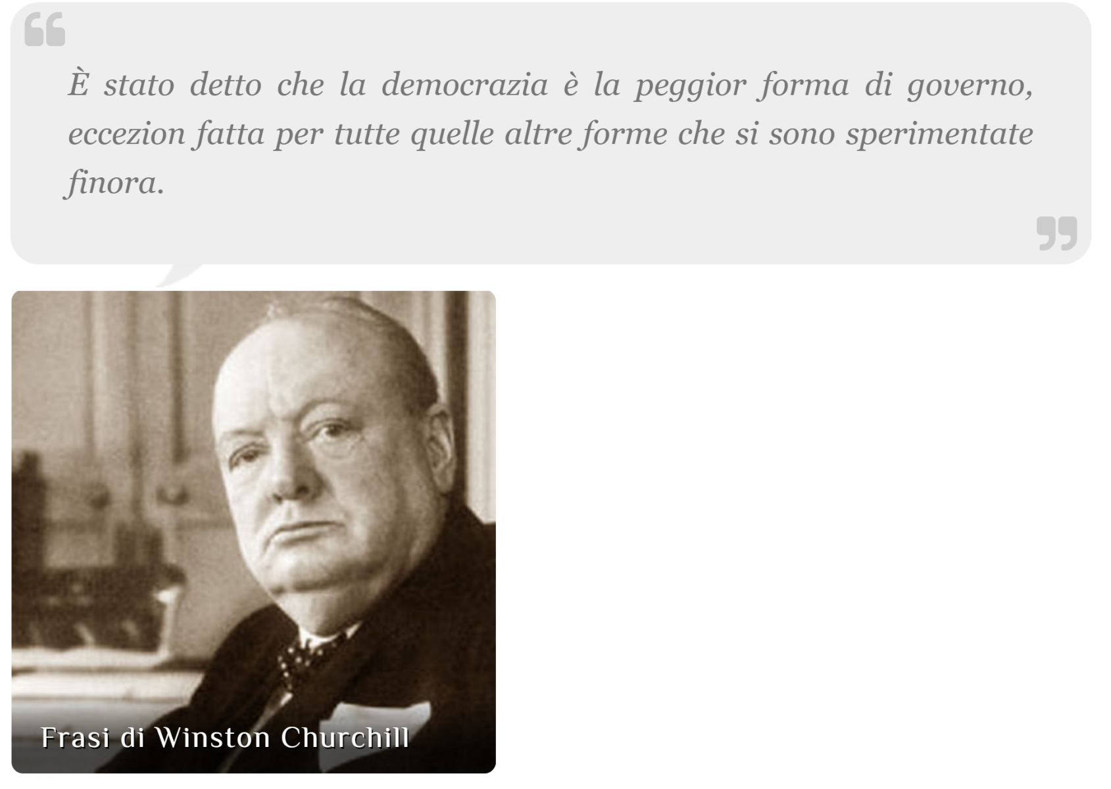
Conclusione

Slide 42
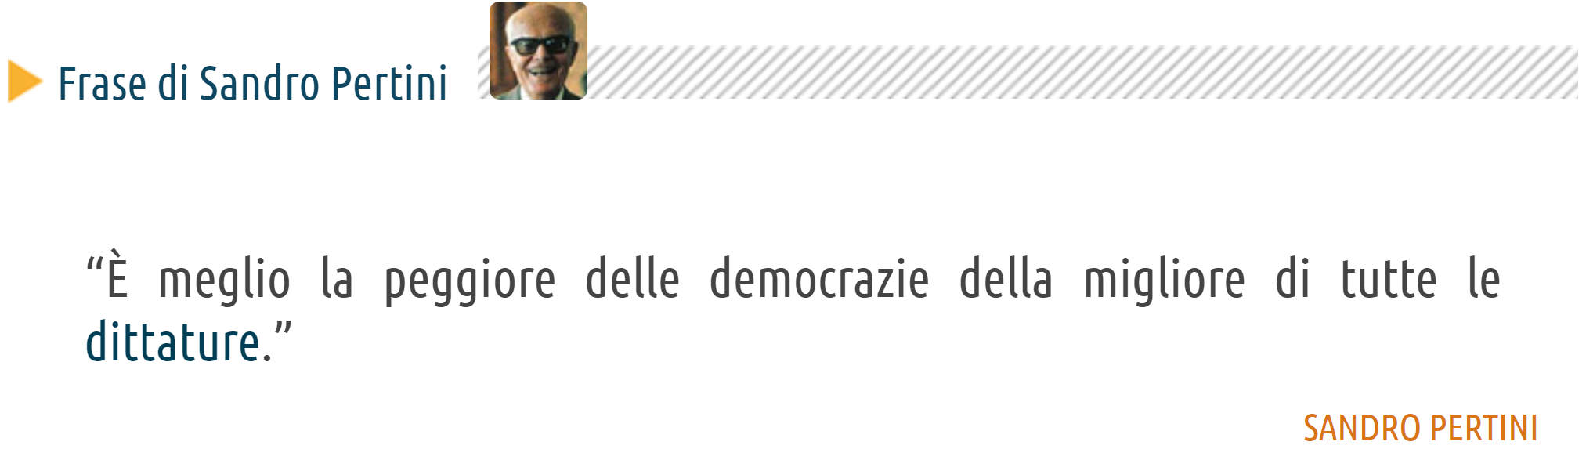
Conclusione

Slide 43
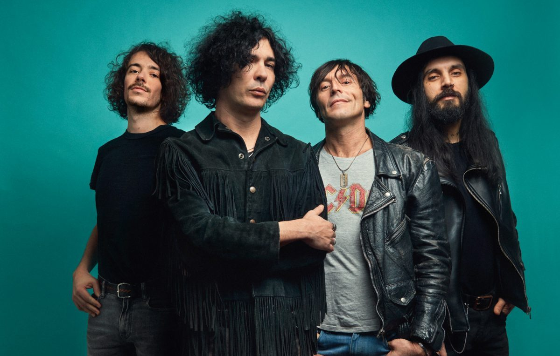
Conclusione
«Hai la democrazia dentro al cuore Ma l'amore è una dittatura»
- The Zen Circus

Slide 44
Dove ritrovare questi argomenti
Clark, Golder e Golder, Cap. 11
Non studiare i paragrafi 11.1.2, 11.1.4
Disponibile in biblioteca.
Nota bene → Le numerazioni indicate si riferiscono all’edizione 2022. Questi contenuti sono presenti anche nell’edizione precedente del volume, ma le numerazioni dei capitoli e dei paragrafi potrebbero cambiare. Se avete la versione ‘vecchia’ del volume, controllate quindi le corrispondenze scaricando l’indice della versione 2022.
https://highered.mheducation.com/sites/dl/free/8838699933/1148777/clark_2e_indice.pdf

Slide 45
Grazie!
Per persone che vogliono fare della teoria dei giochi la propria vita potete scrivermi a g.scaduto2@campus.unimib.it per qualche consiglio di lettura

